Slide 1

Zpětné využití odpadní vody v objektu wellness
Vysoká škola technická a ekonomická v Českých Budějovicích
Katedra stavebnictví
Autor diplomové práce : Bc.Kateřina Šrainová
Vedoucí diplomové práce: Ing. Michal Kraus, Ph.D.
Oponent diplomové práce: Ing. Tereza Širhalová
České Budějovice, červen 2022

Slide 2

Struktura diplomové práce
Motivace a důvody k řešení daného problémů
Cíl bakalářské práce
Stanovené výzkumné problémy
Metodika práce
Základní terminologie vody
Spotřeba vody
Problematika zpětného využívání tepla z odpadních vod
Využití odpadní vody zpět v systému
Navržená opatření pro snížení spotřeby pitné vody
Dosažené výsledky a přínos práce
Závěrečné shrnutí
Odpovědi na otázky vedoucího a oponenta diplomové práce
Vysoká škola technická a ekonomická v Českých Budějovicích
Bc. Kateřina Šrainová, červen 2022

Slide 3
Motivace a důvody k řešení daného problému
Aktuálnost dané problematiky
Znalost nových technologických zařízení pro úpravu vody
Vybrané téma zaměřeno na aktuální přínosnou část v oboru
Zájem o danou problematiku
Schopnost návrhu bazénového tělesa
Vysoká škola technická a ekonomická v Českých Budějovicích
Bc. Kateřina Šrainová, červen 2022

Slide 4
Cíl diplomové práce
Cíl diplomové práce
„Cílem diplomové práce je návrh konkrétního architektonického a stavebně – konstrukčního řešení objektu wellness. Předpokládá se zpracování architektonicko-stavební části výkresové dokumentace pro provádění stavby navrženého stavebního objektu dle přílohy č. 13 k vyhlášce č. 499/2006 Sb., ve znění novely č. 405/2017 Sb., o dokumentaci staveb. Diplomová práce bude zahrnovat průvodní zprávu (A), souhrnnou technickou zprávu (B), situační výkresy (C) a architektonicko – stavební řešení (D 1.1) zahrnující základy, charakteristické půdorysy, výkresy stropní a střešní konstrukce, příčný a podélný řez, technické pohledy a technickou zprávu. Kromě povinného architektonicko-stavebního řešení bude podrobně zpracována část projektové dokumentace zaměřená na návrh techniky prostředí staveb (D.1.4, zdravotně technické instalace) a posouzení konstrukcí z energetického hlediska. Dále bude zpracována textová část diplomové práce s literární rešerší a řešením vodního hospodářství a návrhem vhodného způsobu zpětného využití vody v kontextu navrhovaného objektu..“
Vysoká škola technická a ekonomická v Českých Budějovicích
Bc. Kateřina Šrainová, červen 2022

Slide 5
Stanovené výzkumné problémy
VP 1: Návrh bazénové technologie za účelem využití odpadní vody zpět v systému.
VP 2 : Návrh bazénové technologie za účelem využití odpadního tepla pro ohřev vody.
VP 3: Finanční analýza navrhovaných technologických zařízení.
Vysoká škola technická a ekonomická v Českých Budějovicích
Bc. Kateřina Šrainová, červen 2022

Slide 6
Metodika práce
Metody sběru dat
  Výchozí návrh objektu wellness s krytým bazénem a restaurací
  Analýza technologických zařízení pro úpravu odpadní vody
  Analýza technologických zařízení pro využití odpadního tepla
Metody vyhodnocování dat
  Metoda komparace
  Metoda dedukce
Vysoká škola technická a ekonomická v Českých Budějovicích
Bc. Kateřina Šrainová, červen 2022

Slide 7
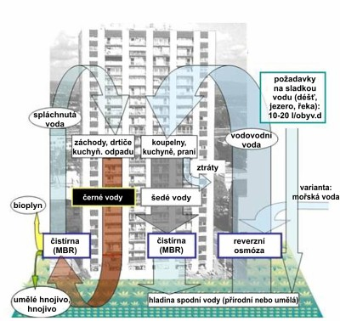
Základní terminologie vody
Rozdělení:
Pitné
Užitkové
    Dešťové
    Šedé
    Černé
Obrázek 1: Systém Desar
Zdroj : www.tzb-info.cz
Vysoká škola technická a ekonomická v Českých Budějovicích
Bc. Kateřina Šrainová, červen 2022

Slide 8
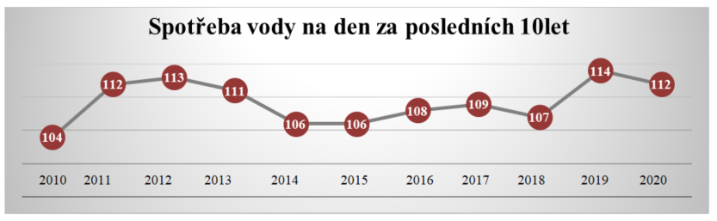
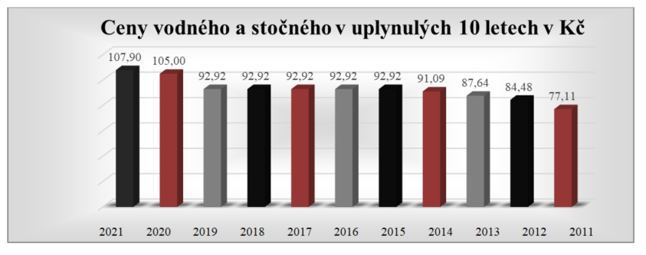
Spotřeba vody
Graf 1: Spotřeba vody za posledních 10 let
Zdroj : Vlastní zpracování na základě dat získaných z vodohospodářských analýz denní spotřeby vody za rok
Graf 2: Ceny vodného a stočného za 10 let
Zdroj : Vlastní zpracování na základě dat získaných z vodohospodářských analýz prováděných na pohybující se finanční stránku vodného a stočného za uplynulá léta
Vysoká škola technická a ekonomická v Českých Budějovicích
Bc. Kateřina Šrainová, červen 2022

Slide 9
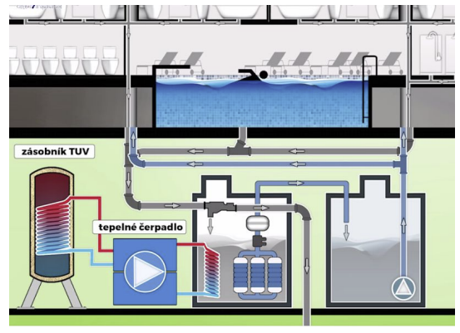
Problematika zpětného využívání tepla z odpadních vod
Rozdělení:
Lokální rekuperační systém
Centrální rekuperační systém
Obrázek 2: Schéma připojení tepelného výměníku na centrální sběrné potrubí
Zdroj :www.cvut.cz/bakalářská práce Ondřej Opava
Vysoká škola technická a ekonomická v Českých Budějovicích
Bc. Kateřina Šrainová, červen 2022

Slide 10
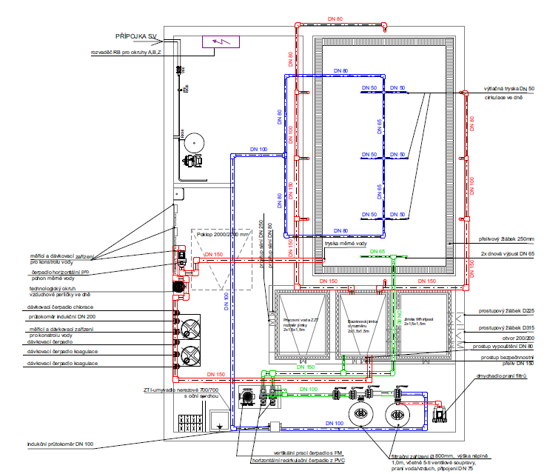
Využití odpadní vody zpět v systému
Obrázek 3: Trubní rozvody bazénové technologie
Zdroj : Vlastní
Vysoká škola technická a ekonomická v Českých Budějovicích
Bc. Kateřina Šrainová, červen 2022

Slide 11
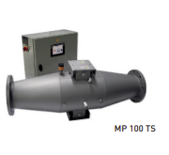
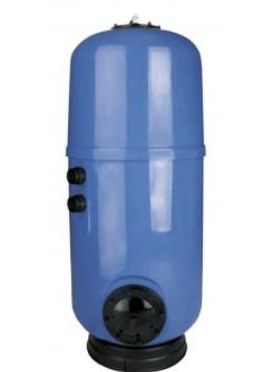
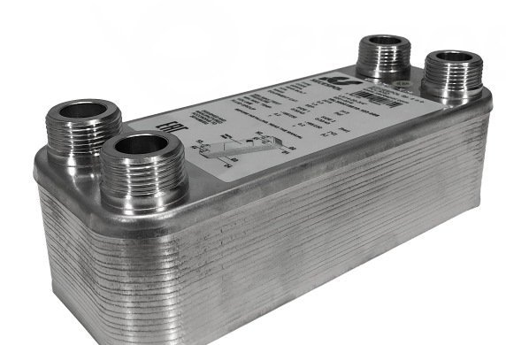
Navržená opatření pro snížení spotřeby pitné vody
Deskový výměník
Filtrační nádoba pro zajištění membránové technologie
UV lampa
Obrázek 4: Deskový výměník
Zdroj : www.vagnerpool.com
Obrázek 5: Filtrační nádoba
Zdroj : www.vagnerpool.com
Obrázek 6: UV lampa
Zdroj : www.vagnerpool.com
Vysoká škola technická a ekonomická v Českých Budějovicích
Bc. Kateřina Šrainová, červen 2022

Slide 12
Dosažené výsledky a přínos práce
Časový horizont | Spotřeba [ m³] | Cena [ Kč ]
Den | 0,3 | 34
Měsíc | 9 | 1 012
Rok | 108 | 12 445
Tabulka1: Cenová nákladnost spotřeby pitné vody bez využití membránové technologie;
Zdroj : Autor
Časový horizont | Spotřeba [ m³] | Cena [ Kč ]
Den | 0,1 | 11,2
Měsíc | 3 | 337,35
Rok | 36,5 | 4 104
Tabulka 2: Cenová nákladnost spotřeby pitné vody s využitím membránové technologie;
Zdroj : Autor
Vysoká škola technická a ekonomická v Českých Budějovicích
Bc. Kateřina Šrainová, červen 2022

Slide 13
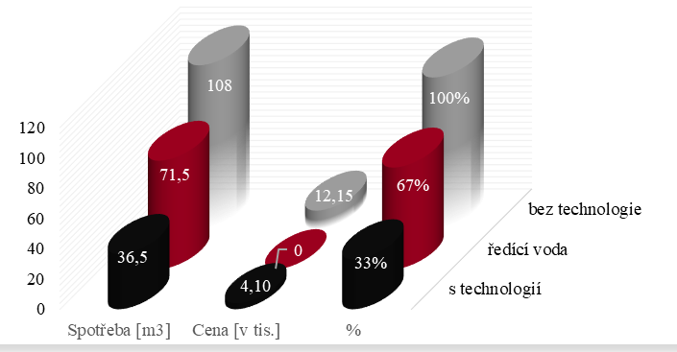
Dosažené výsledky a přínos práce
Graf 3: Srovnání bazénové technologie s využitím nebo bez využití odpadní vody
Zdroj : Autor
Cena za využití 100% pitné vody | 12 145 Kč / rok
Cena za využití 33% pitné vody | 4 104 Kč / rok
Cenový rozdíl | 8 040 Kč / rok
Životnost membránové technologie | 3-5 let
Pořizovací cena membránové technologie | 836 067 Kč
Návratnost | 104 let
Tabulka 3: Návratnost pořizovací ceny membránové technologie Zdroj : Autor

Slide 14
Dosažené výsledky a přínos práce
Časový horizont | Cena [ Kč ]
Den | 21
Měsíc | 630
Rok | 7 665
Tabulka 4: Cenová nákladnost temperované bazénové vody bez deskového výměníku
Zdroj : Autor
Časový horizont | Cena [ Kč ]
Den | 10
Měsíc | 300
Rok | 3 650
Tabulka 5: Cenová nákladnost temperované bazénové vody s deskovým výměníkem
Zdroj : Autor
Vysoká škola technická a ekonomická v Českých Budějovicích
Bc. Kateřina Šrainová, červen 2022

Slide 15
Dosažené výsledky a přínos práce
Cena bez využití odpadního tepla | 7 665 Kč / rok
Cena s využitím odpadního tepla | 3 650 Kč / rok
Cenový rozdíl | 4 015 Kč / rok
Životnost deskového výměníku | 3-5 let
Pořizovací cena zařízení pro využití odpadního tepla | 70 668 Kč
Návratnost | 17 let
Tabulka 6: Návratnost pořizovací ceny systému pro využití odpadního tepla
Zdroj : Autor
Vysoká škola technická a ekonomická v Českých Budějovicích
Bc. Kateřina Šrainová, červen 2022

Slide 16
Dosažené výsledky a přínos práce
Časový horizont | Spotřeba [ m³] | Cena [ Kč ]
Den | 0,1 | 5
Měsíc | 3 | 150
Rok | 36,5 | 1825
Tabulka 7: Cenová nákladnost s využitím pitné vody z vrtané studny
Zdroj : Autor
Cena za využití 100% pitné vody z řádu | 12 145 Kč / rok
Cena za využití 33% pitné vody ze studny | 1 825 Kč / rok
Cenový rozdíl | 10 320 Kč / rok
Životnost membránové technologie | 3-5 let
Pořizovací cena membránové technologie | 836 067 Kč
Návratnost | 81 let
Tabulka 8: Návratnost navrhovaných technologií s navrhovanými opatřeními
Zdroj : Autor
Vysoká škola technická a ekonomická v Českých Budějovicích
Bc. Kateřina Šrainová, červen 2022

Slide 17
Závěrečné shrnutí
Cíl diplomové práce byl splněn.
Výzkumné problémy byly potvrzeny.
Diplomová práce zahrnuje:
Informace o základní terminologii vody a její spotřebě
Informace o využití odpadní vody zpět v systému
Informace o bazénové technologii a úpravě vody
Informace o postupu návrhu jednotlivých technologických zařízení
Vysoká škola technická a ekonomická v Českých Budějovicích
Bc. Kateřina Šrainová, červen 2022

Slide 18
Odpovědi na otázky vedoucího a oponenta bakalářské práce
Jaký je rozdíl mezi TUV a TV?
Jak velké by muselo být bazénové těleso a předpokládané využití, aby posuzované technologie bylo možné považovat za přínosné a ekonomicky návratné?
Jakými dalšími opatřeními by šlo snížit energetickou náročnost objektu?
Jak byly stanoveny ceny v položkovém rozpočtu na bazénovou technoligii? (poptáno / veřejně dostupné zdroje jako eshopy / odhadnuto?)
Dalo by se v objektu bazénu pracovat i s dešťovou vodou nebo není pro zvolené technologie vhodná?
Vysvětlete, jak bude vypadat detail napojení ukončení sedlové střechy na střechu pultovou (viz výkres D.1.1.8).
Do půdorysu základů schematicky zakreslete vedení drenážního potrubí znázorněném na řezu D. 1.1.8.
Vysoká škola technická a ekonomická v Českých Budějovicích
Bc. Kateřina Šrainová, červen 2022

Slide 19
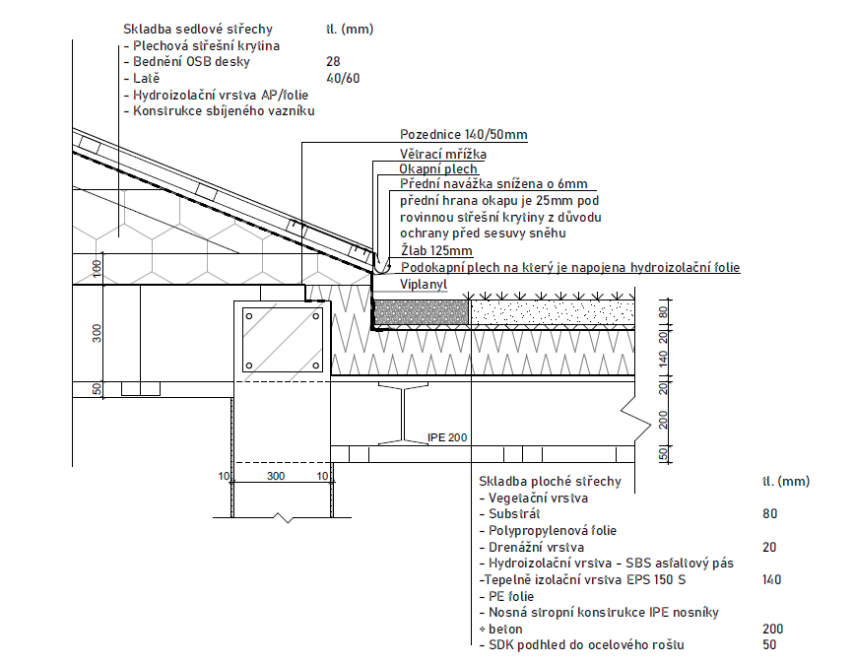

Slide 20
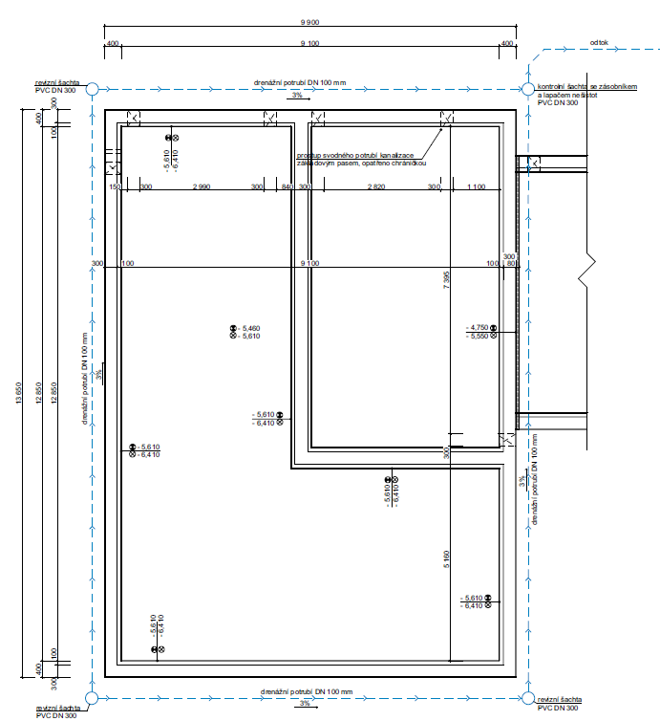

Slide 21
Děkuji za pozornost
Vysoká škola technická a ekonomická v Českých Budějovicích
Bc. Kateřina Šrainová, červen 2022

